Slide 1
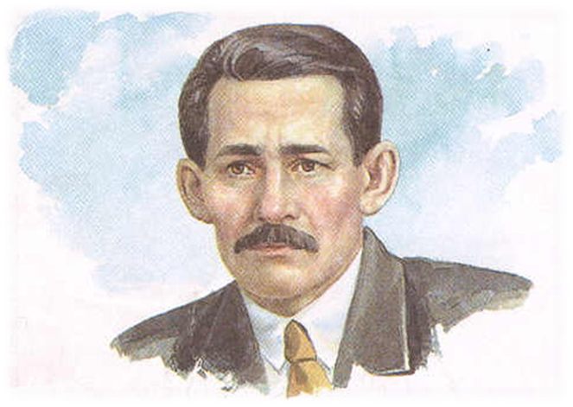
Мәжит Ғафури (1880-1934)
Әҙерләне Кәримова Г.Я.

Slide 2
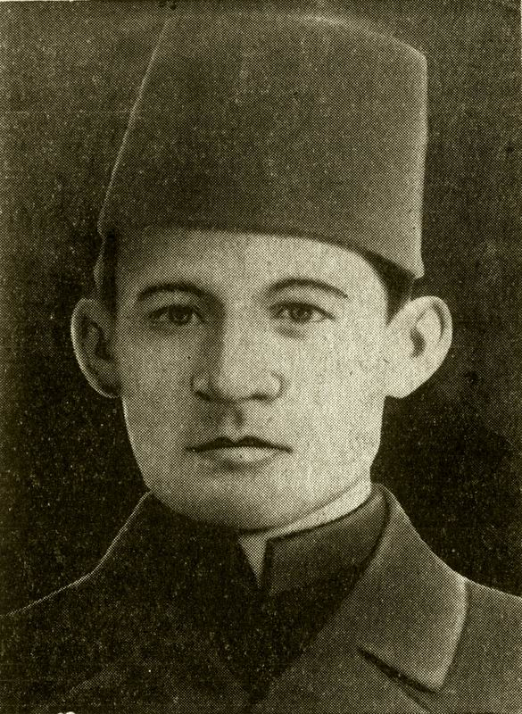
Башҡорт әҙәбиәтенең классигы Мәжит Ғафури 1880 йылдың 2 авгусында Башҡортостандың Стәрлетамаҡ өйәҙе (хәҙерге Ғафури районы) Елемҡаран ауылында хәлфә ғаиләһендә тыуған. Ете йәштән үҙҙәренең ауыл мәҙрәсәһенә уҡырға инә, шунан Елемҡарандан алыҫ түгел Үтәш ауылы мәҙрәсәһендә уҡып белем ала.

Slide 3
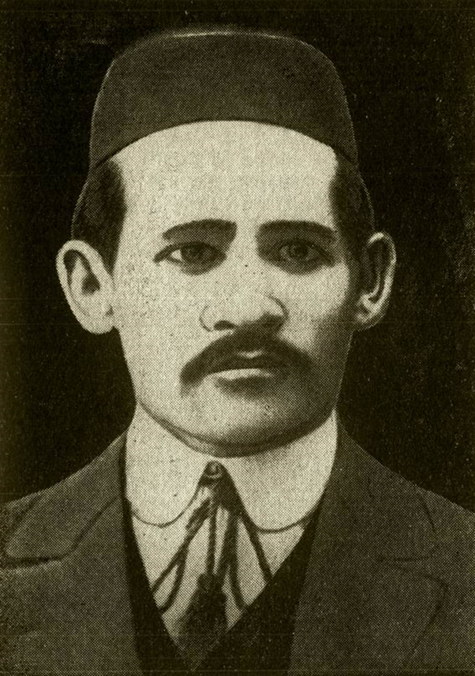
1898 йылда Троицк ҡалаһына барып, Зәйнулла ишан мәҙрәсәһенә керә. Бында ул прогрессив характерҙағы ваҡытлы матбуғат менән таныша, халыҡ тормошон ныҡлап өйрәнә, т2рл2 урындар8а, шул и41пт1н заводтарҙа, Рәмиевтең алтын приискыларында эшләп уҡыуын дауам иттерә.

Slide 4
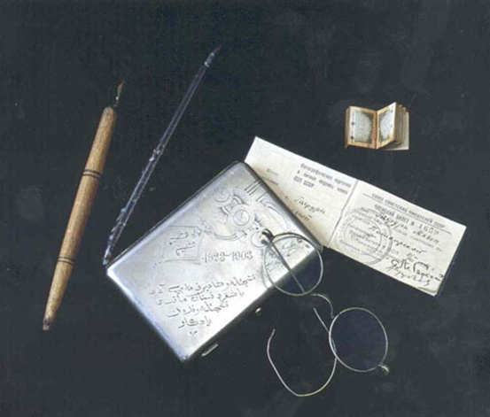
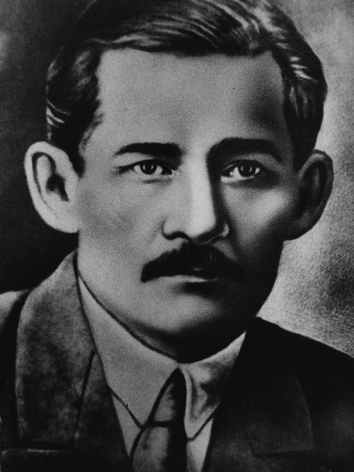
Ҡаҙаҡ далаларында балалар уҡыта, ҡаҙаҡ халҡының фольклорын өйрәнә, рус әҙәбиәте менән дә ҡыҙыҡһына башлай. 1904 йылда Ҡаҙанға килеп, “Мөхәммәдиә” мәҙрәсәһенә уҡырға инә. 1906 йылдың аҙаҡтарында М. Ғафури Өфөгә ҡайта һәм “Ғәлиә” мәҙрәсәһенә уҡырға урынлаша.

Slide 5
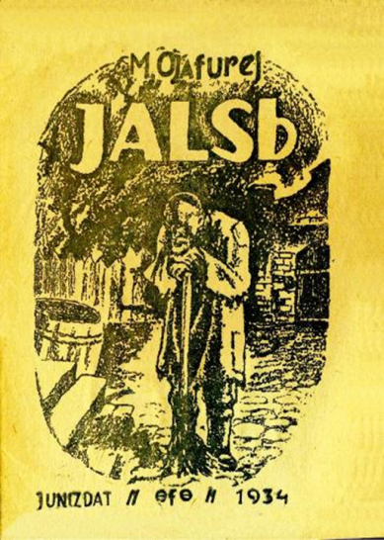
М. Ғафури XX быуаттың баштарында ижад эше менән шөғөлләнә башлай. Был осорҙа ижад ителгән “Себер тимер юлы”, “Ғилем”, “Йәш ғүмер”ке9ек агитацион рухтағы шиғырҙарын яҙҙы.

Slide 6
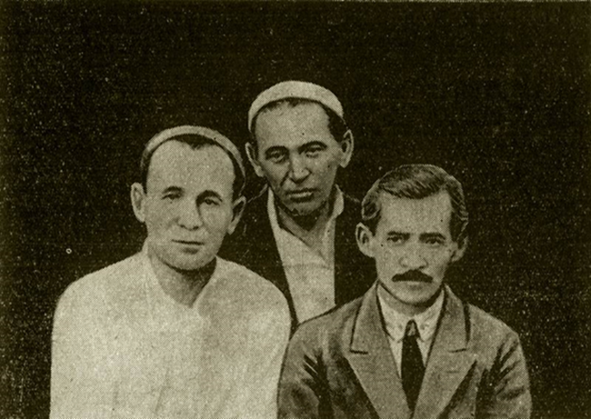
М. Ғафуриҙың егерменсе йылдар ижадында проза жанры ҙур урын биләй. Ул революцияға тиклем дә “Фәҡирлек менән үткән тереклек”, “Аслыҡ йыл йәки һатлыҡ ҡыҙ”, “Ярлылар, йәки өйҙәш ҡатын”, “Үгәй балалар”, “Онотолған енәйәт”, “Һалдат ҡатыны Хәмиҙә” кеүек реалистик хикәйәләрен ижад итте.

Slide 7
М. Ғафури башҡорт әҙәбиәтенең бөтә жанрҙарында ла эшләне. Мәғрифәтселек, революцион-демократик идеялар менән һуғарылған романтик стилдәге шиғырҙары һәм поэмалары, реалистик прозаһы менән бергә, ул балалар әҙәбиәте өлкәһендә мауыҡтырғыс әҫәрҙәр ижад итте, мәҫәл жанрына нигеҙ һалды, тәнҡит һәм үткер публицистика өлкәһендә даими эшләп килде.

Slide 8
Ул- Баш6орт АССР-ыны5 1-се халы6 ша7иры

Slide 9
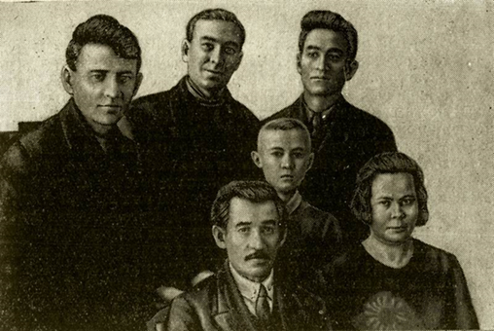
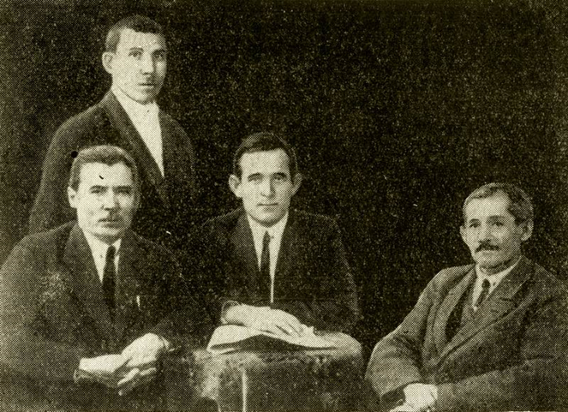
№уңғы йылдарҙа я8ыл7ан “Ҡара йөҙҙәр”, “Шағирҙың алтын приискыһында”, “Тормош баҫҡыстары” повестары башҡорт прозаһын үҫтереүҙә әһәмиәтле роль уйнанылар.

Slide 10
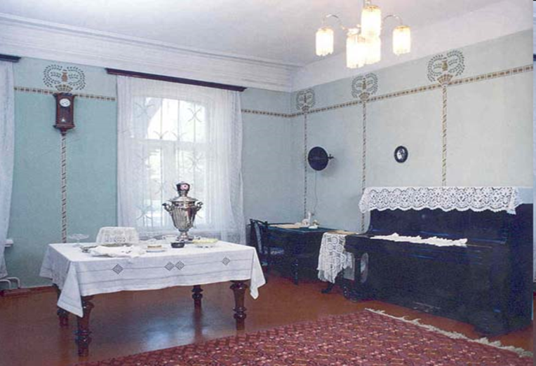
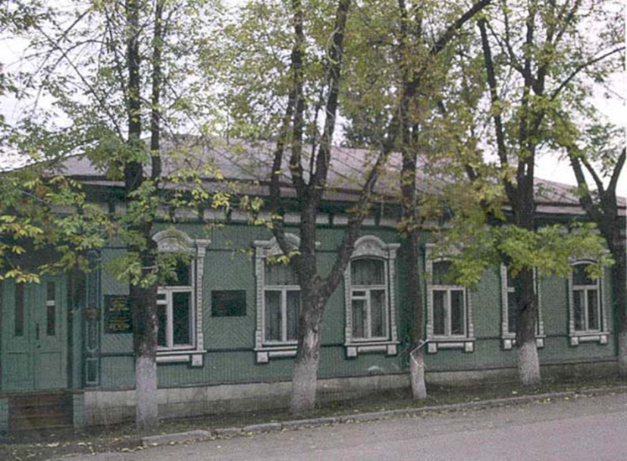
М.?афури 7аил13е мен1н

Slide 11
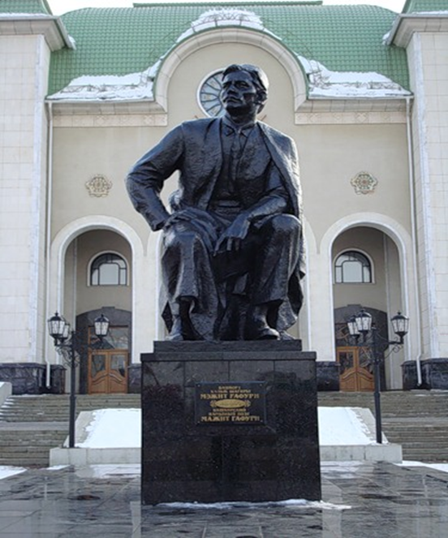
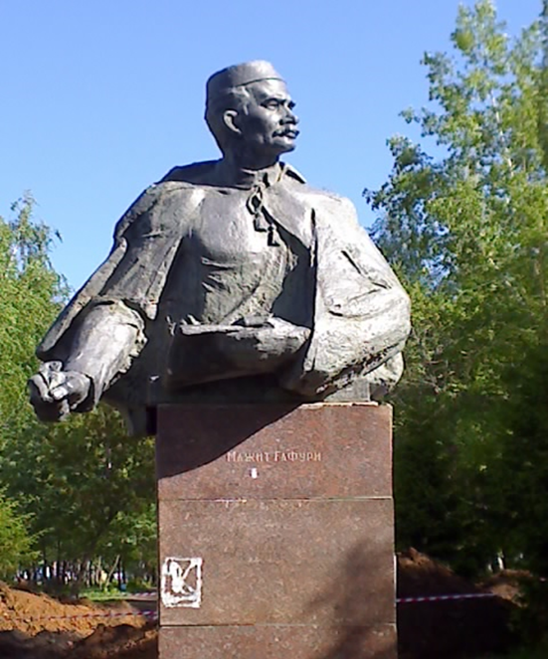
1934 йылдың 28 октябрендә М. Ғафури күптән килгән үпкә ауырыуынан Өфөлә вафат була.

